Slide 1

er
Der Beginn des Parlamentarismus
Der lange Weg zur Mitbestimmung (1848-1918)
Materialien zur Politischen Bildung von Kindern und Jugendlichen
www.demokratiewebstatt.at

Slide 2
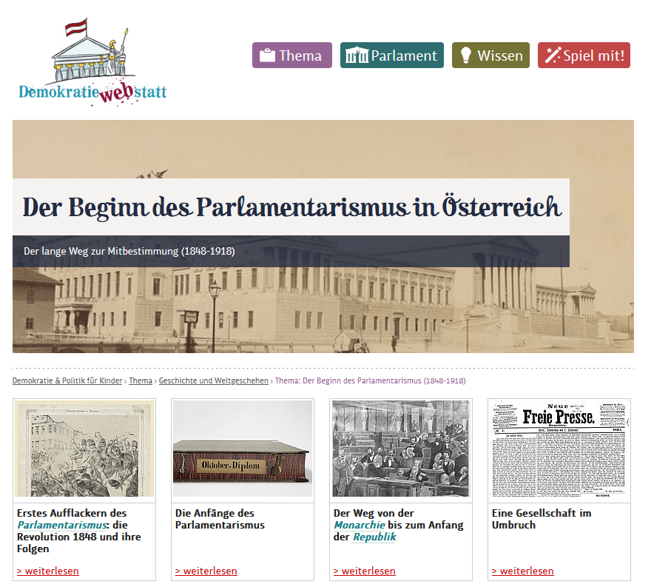

www.demokratiewebstatt.at

Slide 3
Hinweis zur Nutzung der PowerPointPräsentation
In dieser PowerPointPräsentation finden sich die wichtigsten Inhalte des Schwerpunktthemas
„Menschenrechte“ in stark gekürzter Form.
Um zu den Hintergrundinformationen in den jeweiligen Kapiteln auf der DemokratieWEBstatt zu gelangen, nutzen Sie bitte die Verlinkungen (z.B. in den Überschriften).
www.demokratiewebstatt.at
Notes:
Mehr dazu findest du im Kapitel

Slide 4
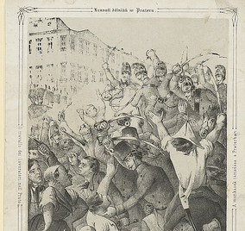
Erstes Aufflackern des Parlamentarismus: die Revolution 1848 und ihre Folgen
© Wikipedia CC-BY-SA Germanisches Nationalmuseum, Inv. HB31145
Zum Kapitel auf der DemokratieWEBstatt

Slide 5
Ursachen der Revolution von 1848:
Das politische System der absoluten Kaiserherrschaft sowie der Unterdrückung, Bespitzelung und Zensur unter Staatskanzler Fürst Klemens von Metternich im Vormärz löste die Revolution 1848 in Wien aus.
Ganz Europa war zu dieser Zeit im Umbruch begriffen und revolutionäre Aufstände breiteten sich in vielen Teilen des Kontinents aus.
Im Zuge dieser Entwicklungen erhofften sich die Menschen auch hierzulande politische Veränderungen. Ihren Unmut über gesellschaftliche Zustände drückten sie bei Protesten auf den Straßen Wiens aus.
www.demokratiewebstatt.at
Notes:
Mehr dazu findest du im Kapitel

Slide 6
Was bedeutet Vormärz?
Als Vormärz wird die Zeit nach dem Wiener Kongress (1814/15) bis zur
Revolution im März 1848 (=vor März) bezeichnet.
Die Fürsten Europas einigten sich beim Wiener Kongress unter der Führung des österreichischen Außenministers Metternich auf die Wiederherstellung der politischen Machtverhältnisse wie vor der Französischen Revolution von 1789 und vor den Kriegen Napoleons. Eine Mitbestimmung der Völker wurde dabei nicht berücksichtigt.
Das weckte den Unmut der Menschen, die sich mehr Freiheit und Teilhabe an politischen Entscheidungen forderten.
www.demokratiewebstatt.at
Notes:
Mehr dazu findest du im Kapitel

Slide 7
Forderungen von 1848:
Mehr Mitspracherecht
Eine Verfassung
Die freie Wahl eines Parlaments
Die Abschaffung der Zensur
Grundrechte wie Versammlungs- und Pressefreiheit
Auflösung der bäuerlichen Untertänigkeit
www.demokratiewebstatt.at
Notes:
Mehr dazu findest du im Kapitel

Slide 8
(Kurzfristige) Erfolge der Revolution von 1848
Rücktritt des Staatskanzlers Metternich.
Ende der Zensur und Einführung der Pressefreiheit.
Erlass einer Verfassung
Gründung des Reichstags
Wahlrecht für bestimmte Bevölkerungsgruppen
Auflösung der Grundherrschaft
www.demokratiewebstatt.at
Notes:
Mehr dazu findest du im Kapitel

Slide 9
Nach der Revolution: Zeit des Neoabsolutismus
Die Erwartungen der Bevölkerung auf Mitbestimmung erfüllten sich trotz Revolution und Protest nur kurzzeitig. Am Ende wurde die Revolution blutig niedergeschlagen und viele erkämpfte Rechte zurückgenommen.
Der Reichstag als erstes gewähltes Parlament bestand nur bis 7. März 1849.
Kaiser Franz Joseph löste den Reichstag auf und führte das Land wieder mit absoluter Macht. Damit begann die Zeit des Neoabsolutismus.
Die Bürger:innen, Arbeiter:innen, Bauern und Bäuerinnen hatten weiterhin kein Recht auf politische Mitbestimmung.
Kaiser Franz Joseph führte die Zensur wieder ein.
www.demokratiewebstatt.at
Notes:
Mehr dazu findest du im Kapitel

Slide 10
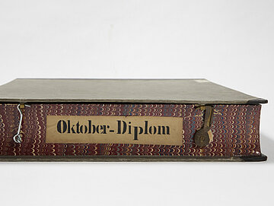
Die Anfänge des Parlamentarismus
© Parlamentsdirektion Thomas Topf
Zum Kapitel auf der DemokratieWEBstatt

Slide 11
Erste Schritte am Weg zur Demokratie:
20. Oktober 1860: Erlass einer Verfassung durch Kaiser Franz Joseph (Oktoberdiplom)
26. Februar 1861: Eine erweiterte Verfassung wird erlassen (Februarpatent).
21. Dezember 1867: Reichsrat verabschiedet eine neue Verfassung (Dezemberverfassung)
www.demokratiewebstatt.at
Notes:
Mehr dazu findest du im Kapitel

Slide 12
Errichtung des Parlamentsgebäudes am Ring
Bis zur Errichtung des Parlamentsgebäudes am Ring wurden die Sitzungen des Reichsrates im Abgeordnetenhaus (Währingerstraße 2-6, Wien) und im Herrenhaus (Herrengasse 13, Wien) abgehalten.
Im Zuge der Errichtung der Ringstraße wurde ein neues Parlamentsgebäude erbaut.
  Architekt: Theophil Hansen
  Bauzeit: 1874-1883
www.demokratiewebstatt.at
Notes:
Mehr dazu findest du im Kapitel

Slide 13
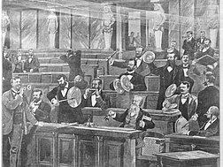
Der Weg von der Monarchie bis zum Anfang der Republik
© ÖNB
Zum Kapitel auf der DemokratieWEBstatt

Slide 14
Wahlrechtsreformen ab 1873
1873: Einführung des Kurien- und Zensuswahlrechts: Wählen durfte, wer einer von vier Kurien angehörte.
  Die Stimmen waren nicht alle gleich viel „wert“, sondern wurden je nach Kurie gewichtet.
1897 wurde eine fünfte Kurie eingerichtet:
  Erstmals konnten alle Männer über 24 Jahre unabhängig von ihrem Einkommen in dieser Kurie wählen.
1907: Abschaffung des Kurien- und Zensuswahlrechts.
1918: Einführung des Frauenwahlrechts
© BMK
www.demokratiewebstatt.at
Notes:
Mehr dazu findest du im Kapitel

Slide 15
Die Anfänge der Ersten Republik
Im März 1914: de facto Ausschaltung des Reichsrats.
Im Juni 1914: Kriegserklärung an Serbien nach der Ermordung des österreichischen Thronfolgers.
Am 28. Juli 1914: Beginn des Ersten Weltkriegs.
Am 30. Mai 1917: Wiedereinberufung des Reichsrats durch Kaiser Karl I.
Im Juli 1917: Genehmigung des Kriegswirtschaftlichen Ermächtigungsgesetzes.
Am 16. Oktober 1918: Kaiser Karl I erlässt das so genannte „Völkermanifest“, um den Untergang der Monarchie abzuwenden.
Im November 1918: Österreich-Ungarn verliert den Krieg.
12. November 1918: Ausrufung der Republik
www.demokratiewebstatt.at
Notes:
Mehr dazu findest du im Kapitel

Slide 16

Eine Gesellschaft im Umbruch
© Wikipedia
Zum Kapitel auf der DemokratieWEBstatt

Slide 17
Veränderungen im 19. Jahrhundert
Kommunikation: Der Telegraf, später auch das Telefon beschleunigten die Verbreitung von Nachrichten über weite Strecken hinweg.
Elektrizität: Die Erfindung der Glühbirne sowie die wissenschaftlichen Erkenntnisse zur Elektrizität machten das 19. Jahrhundert zum „Elektrischen Zeitalter“.
Mobilität: Automobile, Fahrräder, Eisenbahnen, Straßenbahnen, Flugzeuge und vieles mehr führten zu bahnbrechenden Veränderungen in der Mobilität der Menschen.
Pressewesen: Gründung verschiedener unabhängiger Zeitungen sowie Parteizeitungen, wie die „Neue Freie Presse“, „Das Vaterland“, die „Reichspost“ oder die „Arbeiterzeitung“.
www.demokratiewebstatt.at
Notes:
Mehr dazu findest du im Kapitel

Slide 18
Frauenrechtsbewegungen um 1900
Adelheid Popp begründete die proletarische Frauenbewegung in Österreich.
Marianne Hainisch gründete den „Bund österreichischer Frauenvereine“.
Auguste Fickert gründete gemeinsam mit Rosa Mayreder und Marie Lang den "Allgemeinen Österreichischen Frauenverein“.
Hildegard Burjan gründete in Wien den „Verband der christlichen Heimarbeiterinnen“.
www.demokratiewebstatt.at
Notes:
Mehr dazu findest du im Kapitel

Slide 19
Diskussionsfrage
Bertha von Suttner, Friedensaktivistin und spätere Nobelpreisträgerin schrieb 1899 über die technischen Erfindungen, politischen Veränderungen und gesellschaftlichen Umbrüche:
„Es war ja so viel Neues ins Leben getreten, so viel nie noch Dagewesenes war nun da“.
Welche der in den Powerpointfolien beschriebenen Entwicklungen und Erfindungen der Zeit zwischen 1848 und 1918 haltet ihr für besonders wichtig? Macht eine Aufstellung und begründet eure Liste!
www.demokratiewebstatt.at

